Slide 1

МБДОУ д/с №5 «Родничок» комбинированного вида с.Сарыг-Сеп
Дистанционное обучение
9 неделя (с 29 апреля по 5 мая 2024 г.)
Педагог: Аракчаа А.Д.

Slide 2
Уважаемые родители!
Во время деятельности с ребёнком сделайте,
пожалуйста, фотографии.
Отправить фотографии можно в группу или лично вашему воспитателю.

Slide 3
Задание для родителей: Рассмотрите с ребенком картинки,
прочитайте описание на русском, а затем на английском языках.
На последнем слайде перейдите по ссылке и включите видеоматериал.

Slide 4

посуда
DISHES

Slide 5
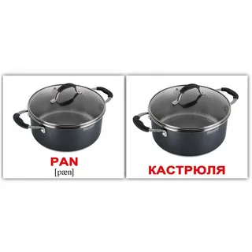
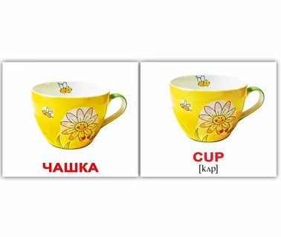

Slide 6
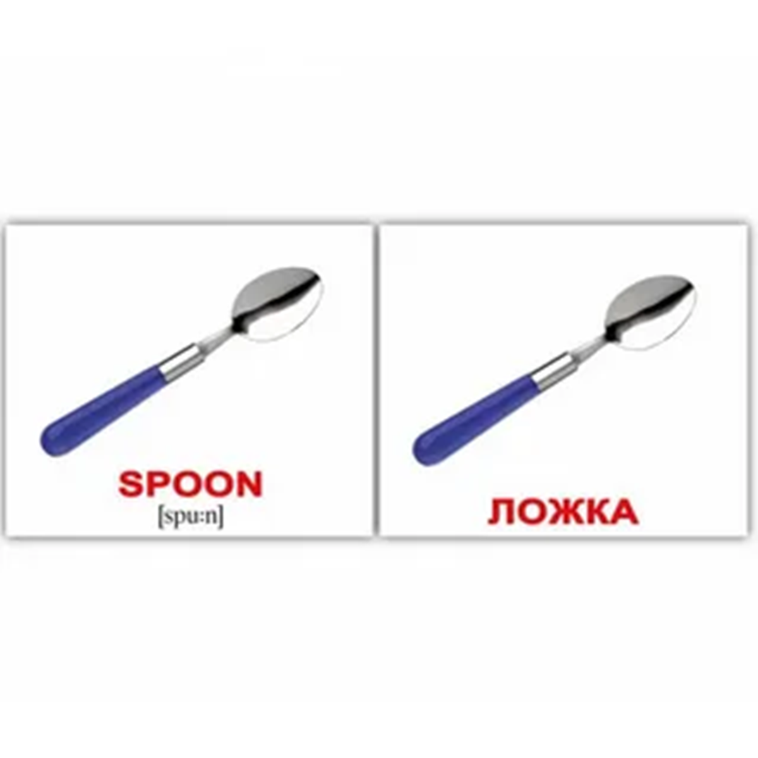
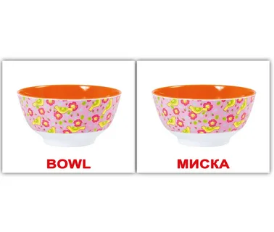

Slide 7
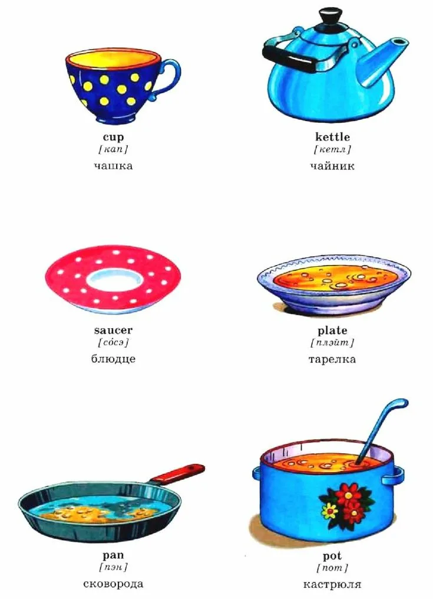

Slide 8
https://youtu.be/QRrcHZ9y5-4

